Slide 1
ПОБЕДИТЕЛИ И ПРИЗЁРЫ МУНИЦИПАЛЬНОГО ЭТАПА ВСЕРОССИЙСКОЙ ОЛИМПИАДЫ школьников ПО ОСНОВАМ НАУК 2018 год

Slide 2
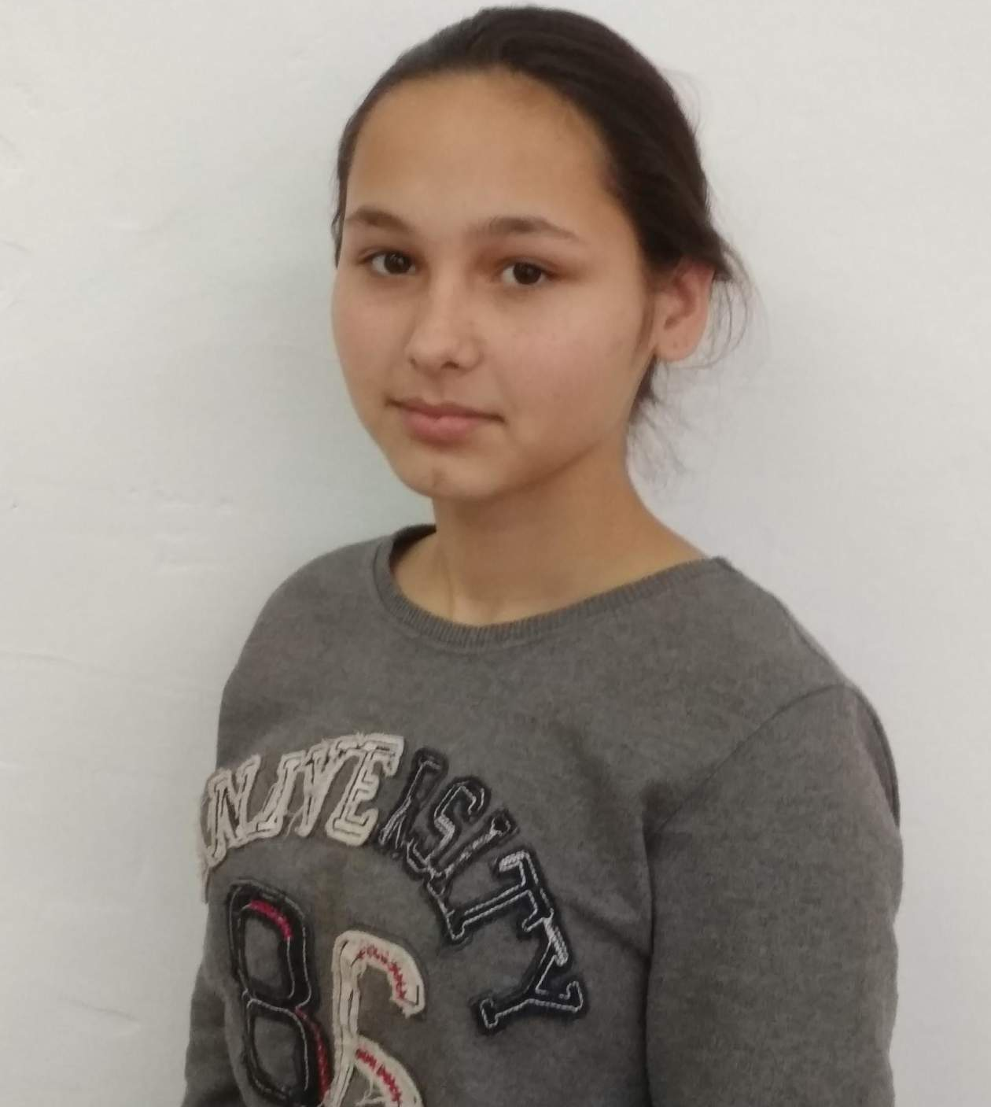
Кислякова Полина
Призёр муниципального этапа Всероссийской олимпиады школьников
ОБЖ, 3 место

Slide 3
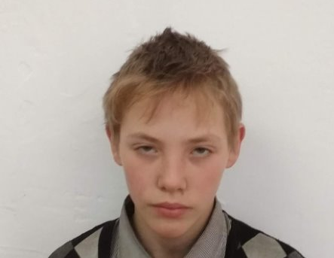
ФЕДОТОВ ЖЕНЯ
Победитель муниципального этапа Всероссийской олимпиады школьников
ОБЖ, 1 место

Slide 4
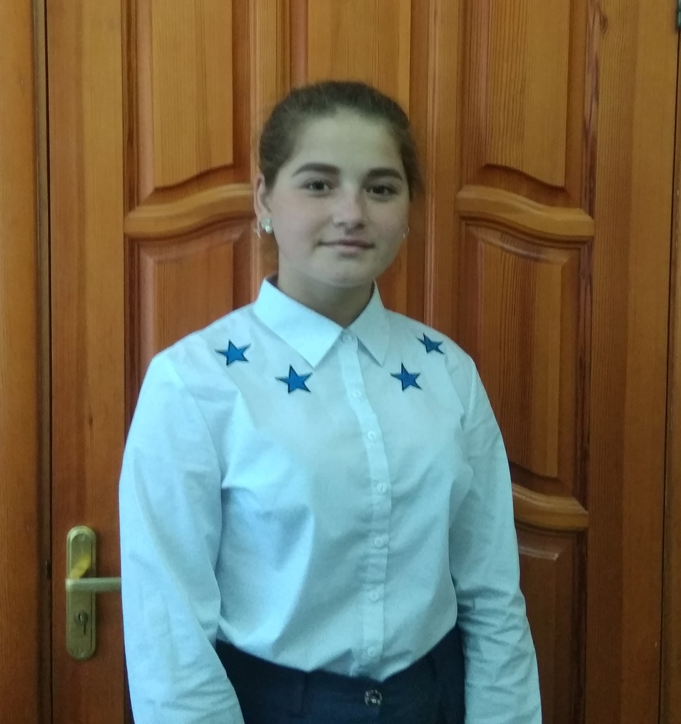
ПЛЕШКОВА ЮЛЯ
Победитель муниципального этапа Всероссийской олимпиады школьников
ОБЖ,1 место

Slide 5
БАБУШКИН САША
Победитель муниципального этапа Всероссийской олимпиады школьников
Технология 1 место

